Slide 1

核酸报告管理系统

Slide 2
01
选题及其背景
02
模块划分和概要结构设计
目录
03
项目实施计划
04
功能模块实现
05
项目总结

Slide 3
01
选题及其背景

Slide 4
背景及系统介绍
自从2020年1月新冠病毒爆发，“做核酸”这个活动就融入了人们的生活当中，为了让人们更方便，更合理，更安全的进行核酸检测，日常使用的核酸管理系统基本上有以下功能，参考这些功能，我们开发了一个核酸管理系统
1、收集用户的个人信息以及核酸检测信息，方便查询个人核酸结果和进行其他操作。
2、大规模数据统计，即对一个区域或一个单位内的所有人员的核酸情况进行汇总统计，可以为防疫工作提供稳定的数据支持。
3、可以为需要做核酸的用户查询附近的核酸监测点和该监测点的实时人流量，方便用户更加合理的安排核酸检测时间。
4、为用户核酸检测提供预约服务，为用户推荐核酸检测的人数低峰期，可以错开核酸检测高峰期，避免人员聚集过多的感染风险，减少用户核酸检测的等候时间。
5、在用户核酸检测的有效日期到期时进行提醒，以免用户忘记进行常态性核酸检测。
背景|系统介绍

Slide 5
02
模块划分和概要结构设计

Slide 6
系统需求分析
管理员部分
普通用户部分
用户核酸信息管理：可对用户的各项信息进行增删改查等操作。
风险地区评估：统计不同地区的核酸检测情况，并根据数据对该地区进行风险评估。
高危人员管理：在检测出阳性病例时，自动筛选病例经过的对应地区，并且将其接触过的人员标为密接人员
预约信用机制：为每个用户建立信用模块，在预约核酸检测后，如果失约，则扣除相应的信用分数，在信用分数过低时进行恰当的惩罚。
用户信息档案管理：收集记录用户的姓名，身份证号等信息。
用户核酸结果管理：收集记录用户的核酸检测时间；核酸检测结果并同步更新；根据用户的核酸检测时间在核酸有效性到期前提醒用户进行下一次核酸检测。
核酸检测地点：获取用户位置；根据用户位置获取附近一定范围内的核酸检测地点；动态获取核酸检测地点的人流量并渲染到用户界面。
核酸检测预约：将核酸检测时间分为数个时间段，统筹各时间段用户的预约人数。

Slide 7
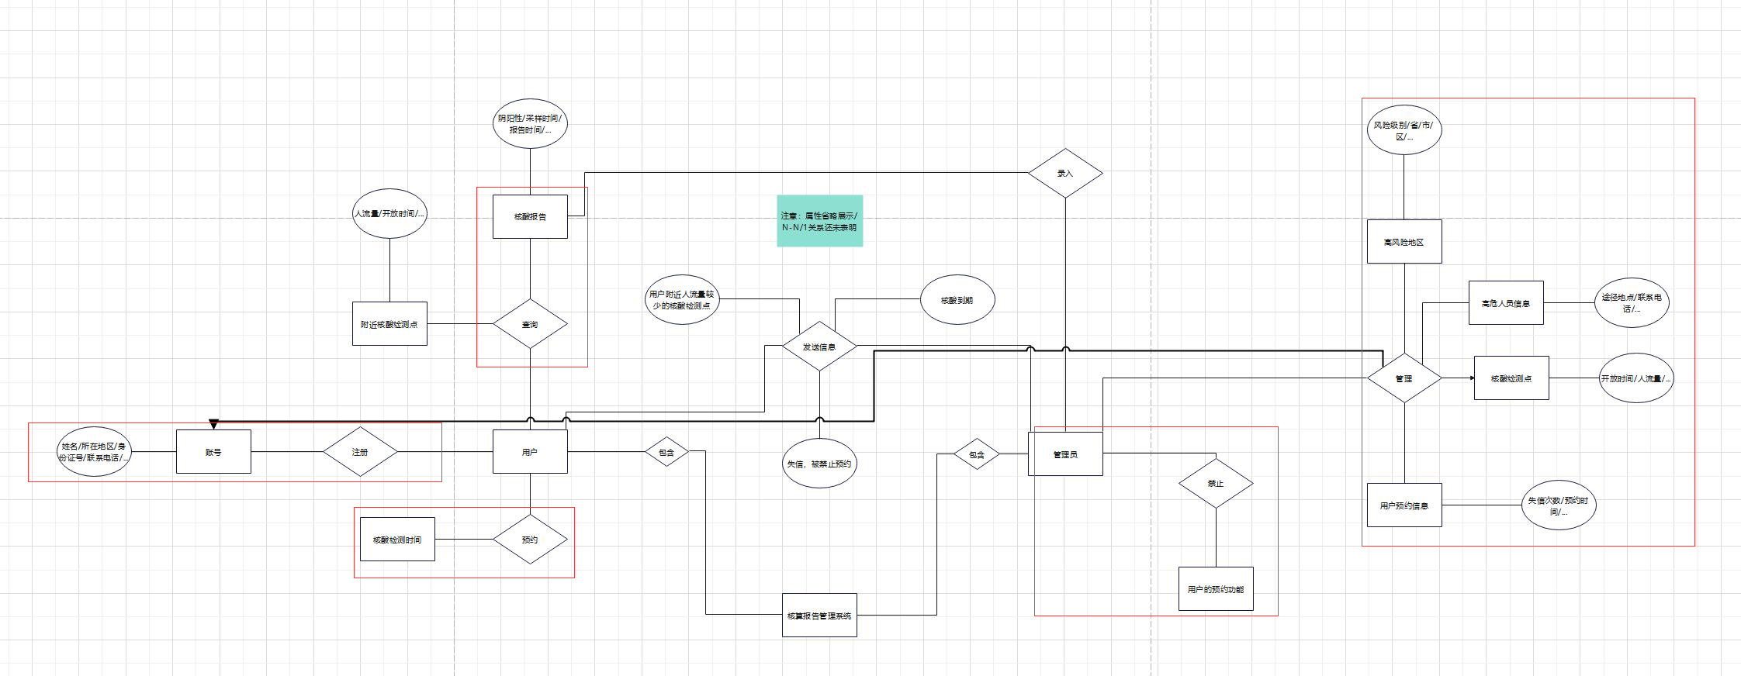
系统设计

Slide 8
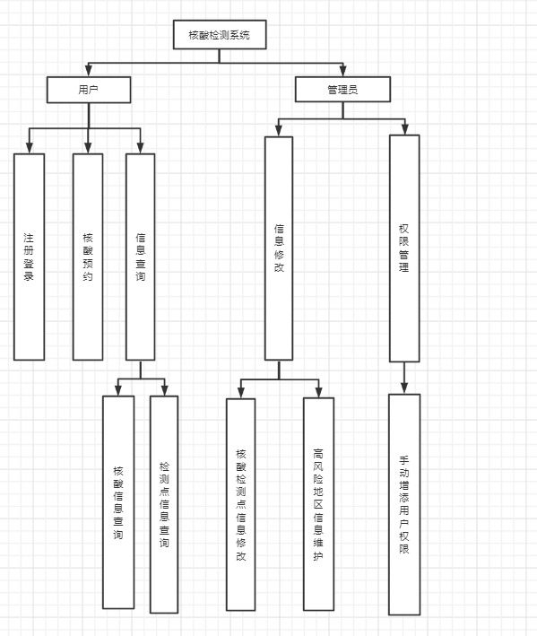
系统结构图

Slide 9
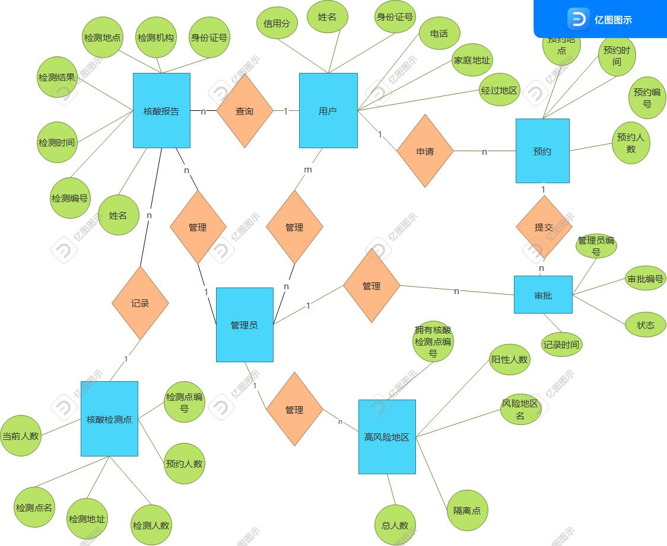
关系模式E-R图
概念结构设计

Slide 10
03
项目实施计划

Slide 11
01
02
03
04
需求分析
数据库表设计
后台模块设计
用户模块设计
结合项目背景以及项目特点，列出项目开发中的界面、功能模块等方面的需求，简要分析业务逻辑，同时明确项目的结构
首先根据各个功能模块所需要用到的字段，设计出最基本的数据库表。接着再从性能和三范式的角度，对表结构进行进一步优化
考虑到实际应用和实现难度，在保证系统完整性的前提下，将冗余的、实现难度比较大的功能模块进行删减，后台模块最终分为检测结果、检测地点和预约记录这三个子功能模块
再概要结构设计的基础上，将用户登录和注册模块集成到预约模块，删去根据用户当前位置查看附近检测点的功能

Slide 12
04
功能模块实现

Slide 13
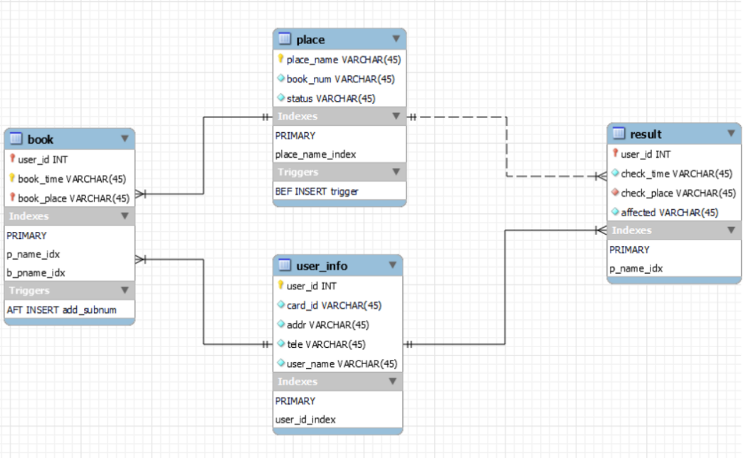
优化后关系模式

Slide 14
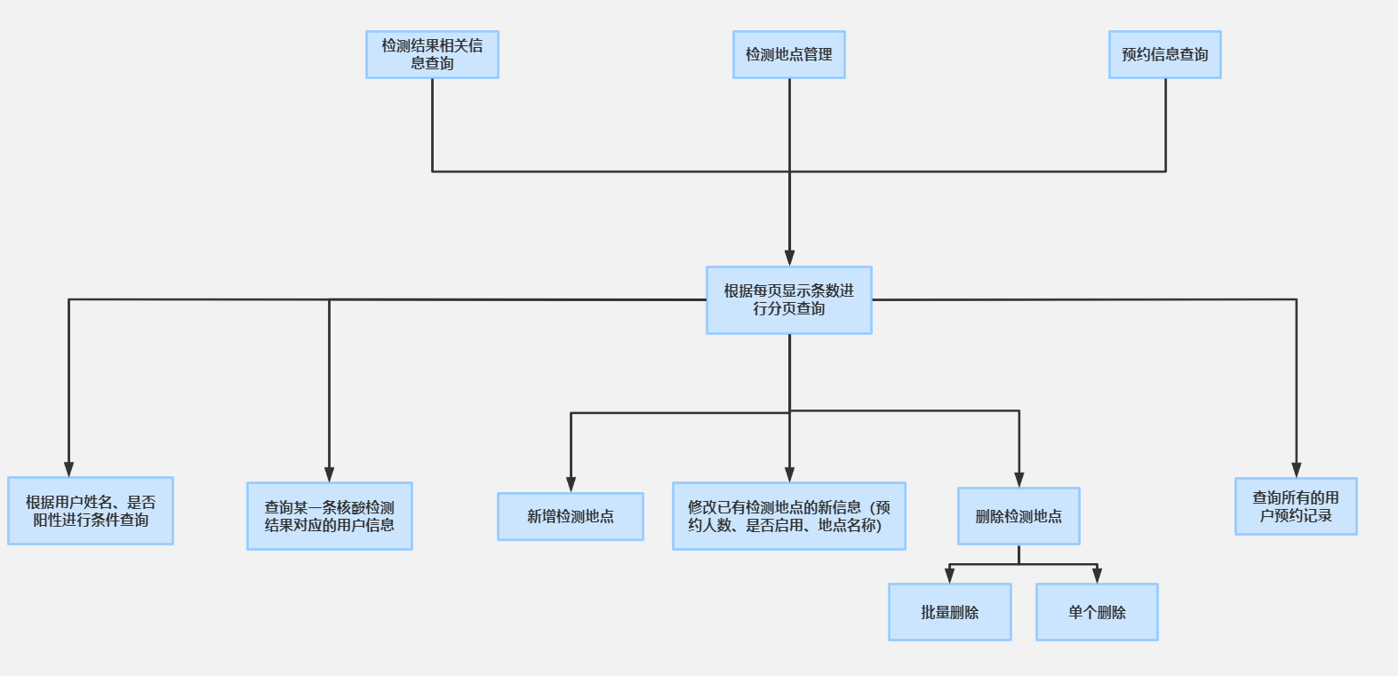
后台管理

Slide 15
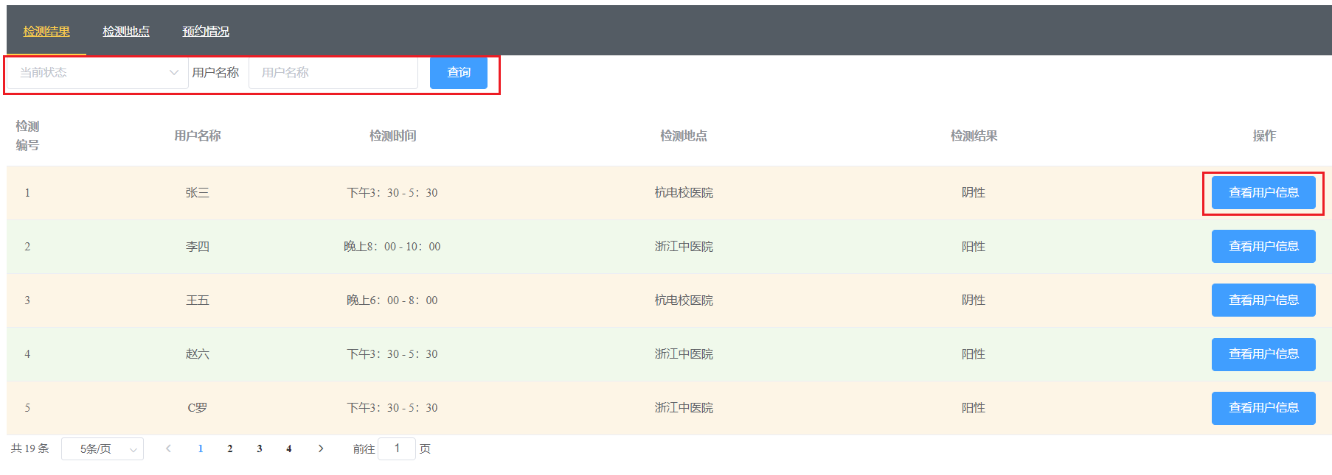
检测结果
条件查询：管理员点击查询按钮之后，前端将查询的条件封装成对象发送给后端；后端接收到请求并解析出查询条件之后，利用查询条件在数据库中进行查找，并将查询结果封装成一个对象数组，转换数据格式之后通过接口发送给前端；前端接收到数据之后，将查询结果渲染到页面上
展示所有信息：刚进入这个界面的时候，通过连接用户表和结果表，查询所有的核酸结果信息。为了降低代码的冗余性，这一部分直接调用条件查询的功能。因为页面初次加载的时候，查询框内查询条件为空，但是在sql中where子句的查询条件不能为空，所以可以利用mybatis 的动态sql查询，只有当某个查询条件不为空的时候，才利用这个条件进行筛选，全都为空的时候就执行简单的select * 语句，省去where子句
查看指定记录用户完整信息：每一条核酸结果都记录每一个用户在用户表中对应的id（未显示出来），当查看用户信息的时候，会带着这个用户id在用户表中查询完整的用户信息

Slide 16
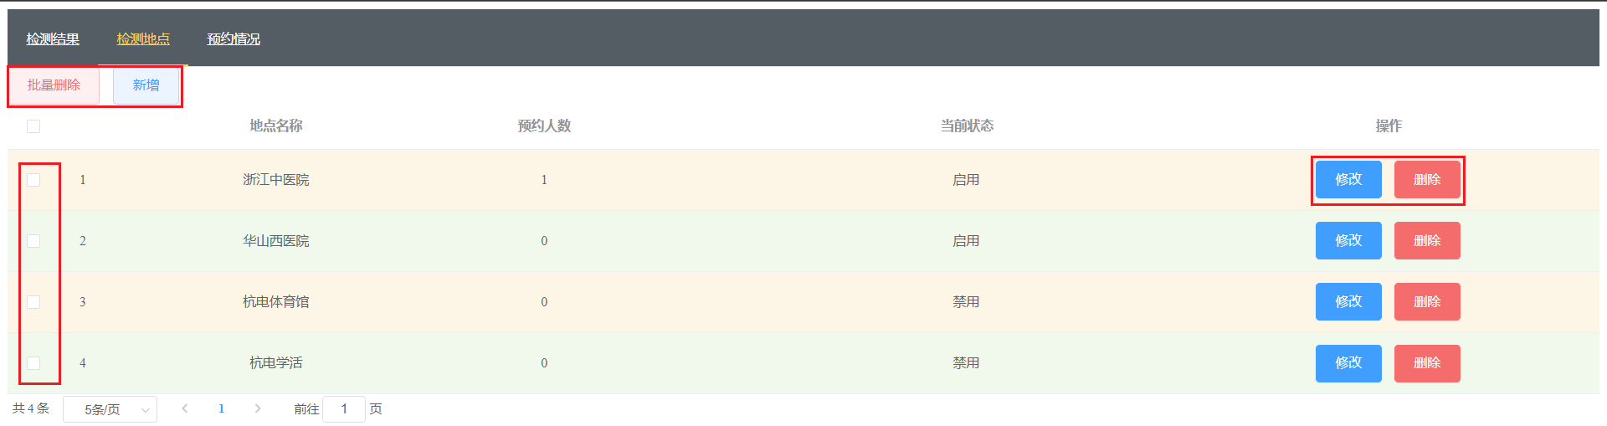
检测地点
新增地点：管理员填写表单，进行提交之后，前端将表单中的信息封装成一个地点对象，并发送给后端相应的接口进行处理；后端收到请求之后，抽取信息并插入到place表中
修改地点信息：点击修改之后，表单会预先填好这个地点的完整信息，为了降低执行逻辑的复杂度，此处不管地点信息是否被修改，后端都执行set语句对place表进行修改
批量删除地点：前端从后端接收到的地点信息除了地点名称、预约人数和当前状态，还有这个地点的id（未显示）；前端会维护一个被删除地点的id数组，将被勾选的地点id加入到这个数组里面；点击批量删除之后，就将这个数组和删除请求提交至后端，后端遍历id数组并在place表中根据id对地点进行逐个删除
单个地点删除：除了批量删除，还可以直接点击每个地点信息后面的删除按钮进行删除。为了降低代码冗余度，这里直接调用批量删除的接口，将单个地点id加入到数组里面，后面执行和批量删除一样的逻辑

Slide 17
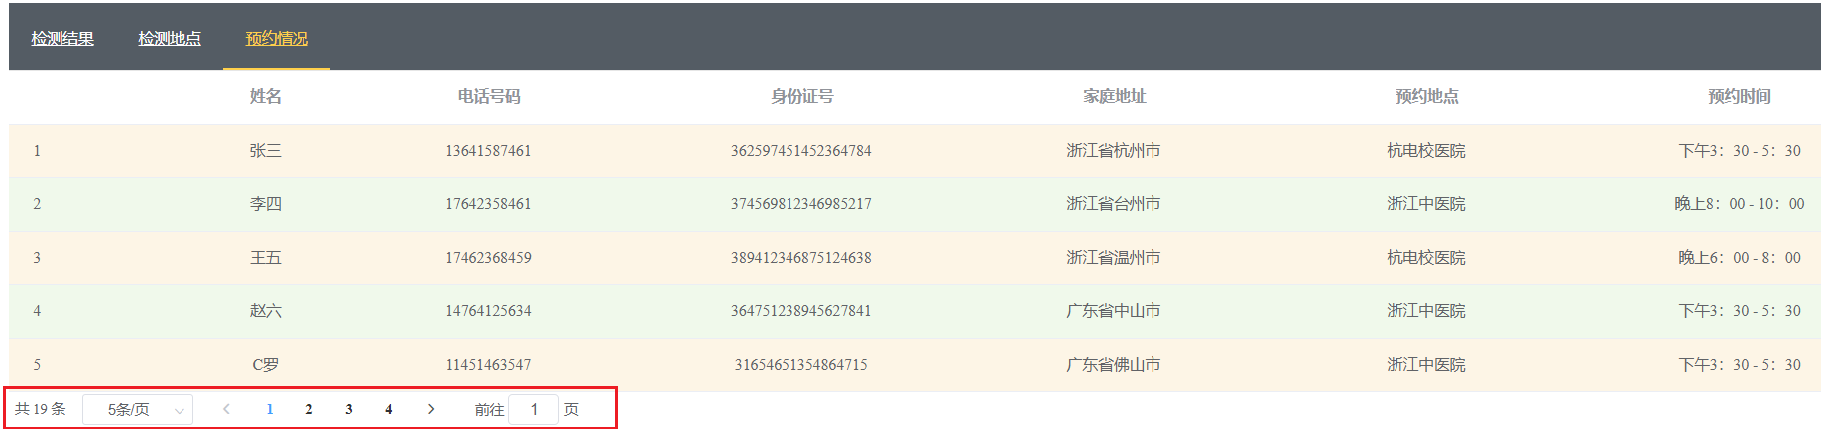
预约情况
分页查询：此界面是最早设计出来的，只有分页查询一个功能；分页查询中，页码部分是不需要进行操作，利用前端框架，可以用总的条目数量和每一页的大小，自动计算出当前页码，对于每一页的大小，前端可以直接知道，但是总条目数量是动态变化的，所以后端需要做的事，除了将查询得到的对象数组进行返回，还需要调用count * 查询总的条目数量
既然要分页查询，后端肯定要用到limit offset,size语句，需要用到offset（在表中从第几条记录开始）和size（查询多少条记录）这两个信息，都需要从前端进行获取；所以前端要做的事，除了调用后端的查询接口，还需要将offset和size这两个信息携带在请求当中发送给后端

Slide 18
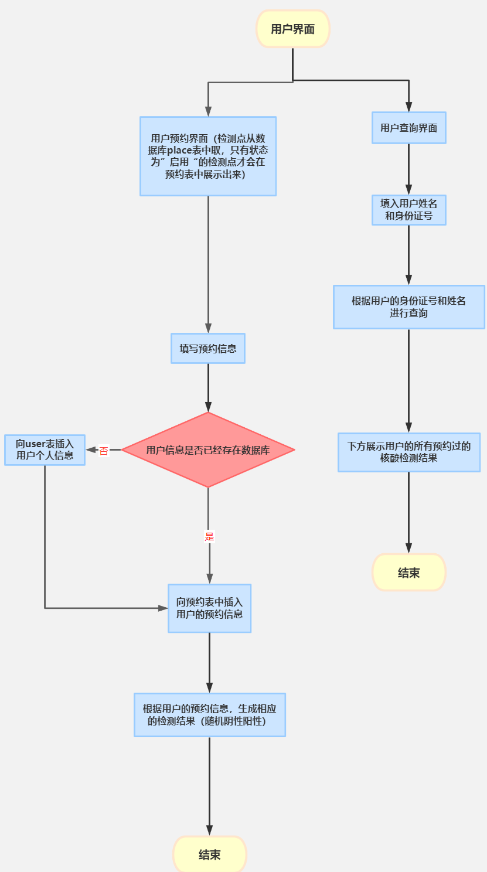
用户界面

Slide 19
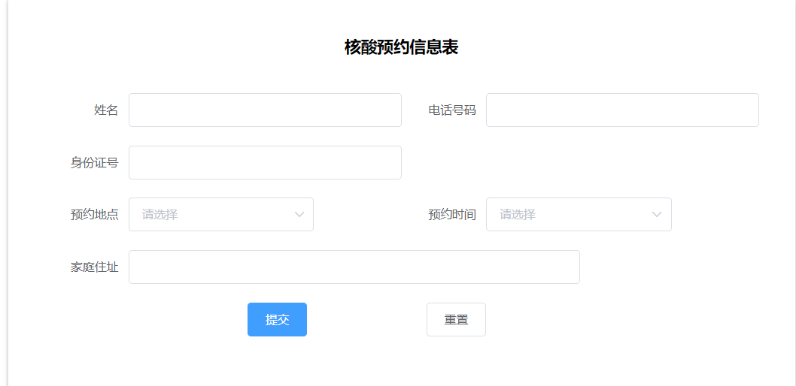
用户预约表
预约地点：place表中记录了每个检测点的状态（是否对外开放）；此界面加载的同时，会从place表中选择状态为“启用” 的地点并存在“预约地点”的下拉框中，所以用户选择预约地点的时候，只能看得到状态为“启用” 的检测点，其他的地点虽然存在于数据库中，却不予显示。
提交预约信息：用户点击提交按钮的时候，执行了三个操作
1.根据用户填写的个人信息在user表中进行查找，若表中不存在这个人的信息，那么就在user表中将信息插入，否则执行第二个操作
2. 在place表当中，将用户选择检测点的预约人数+1
3.将预约信息插入到book表中

Slide 20
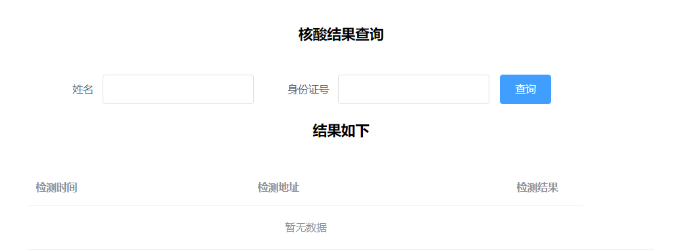
用户核酸查询
查询用户所有的核酸检测记录：为了方便起见，在用户提交预约信息之后，后端同时为这个用户生成了一个随机的检测结果（阴性:阳性7：3概率），同时将这个随机生成的结果插入到检测结果result表中。就相当于用户预约之后已经去做过核酸并且出了检测结果。
用户输入姓名和身份证号之后，点击查询，就可以显示所有的检测结果，包括检测时间、检测地点和检测结果

Slide 21
项目总结
整体上，项目完成度比较好，从模块划分到概要结构设计，再到编码环节基本上都能按照预期计划执行。开发过程中每个成员的团队协作能力、沟通能力、工程思维都得到了一定程度上的锻炼，并且初步体验到了实际开发的过程，锻炼了编码能力，并且为日后开发大型项目开发打下了坚实的基础

Slide 22
感谢观看

